Slide 1
Банковские системы Европы и золотой стандарт
1800–1914
Выполнила Казмалы Мария
15.22Д-Э01/26б

Slide 2
Вступление
Золотой стандарт - это режим, при котором стоимость национальной валюты привязывалась к золоту, а страны могли свободно обменивать деньги на драгоценный металл.
В эпоху золотого стандарта европейские банковские системы существенно трансформировались.
Центральные банки отвечали за поддержание золотого запаса и контроль денежной эмиссии, а коммерческие банки всё активнее обслуживали растущую торговлю и инвестиции.

Slide 3

Британия
1717
Ньютон задаёт цену золота; Британия де-факто переходит на золото

Slide 4
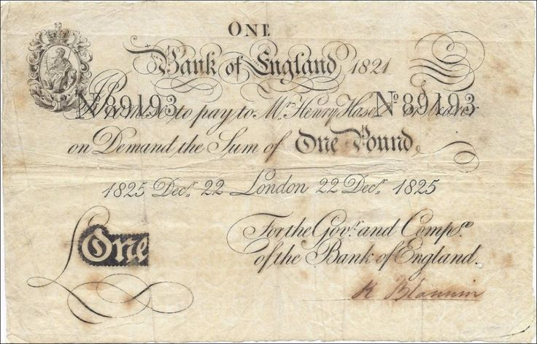
Британия
1797
Размен банкнот Банка Англии на золото приостановлен: страна боялась французского вторжения
1816
Закон сделал золото единственным стандартом; соверен вошёл в обращение в 1817 году
1821
Банк Англии полностью восстановил обмен бумажных денег на золото
Банкнота Банка Англии

Slide 5
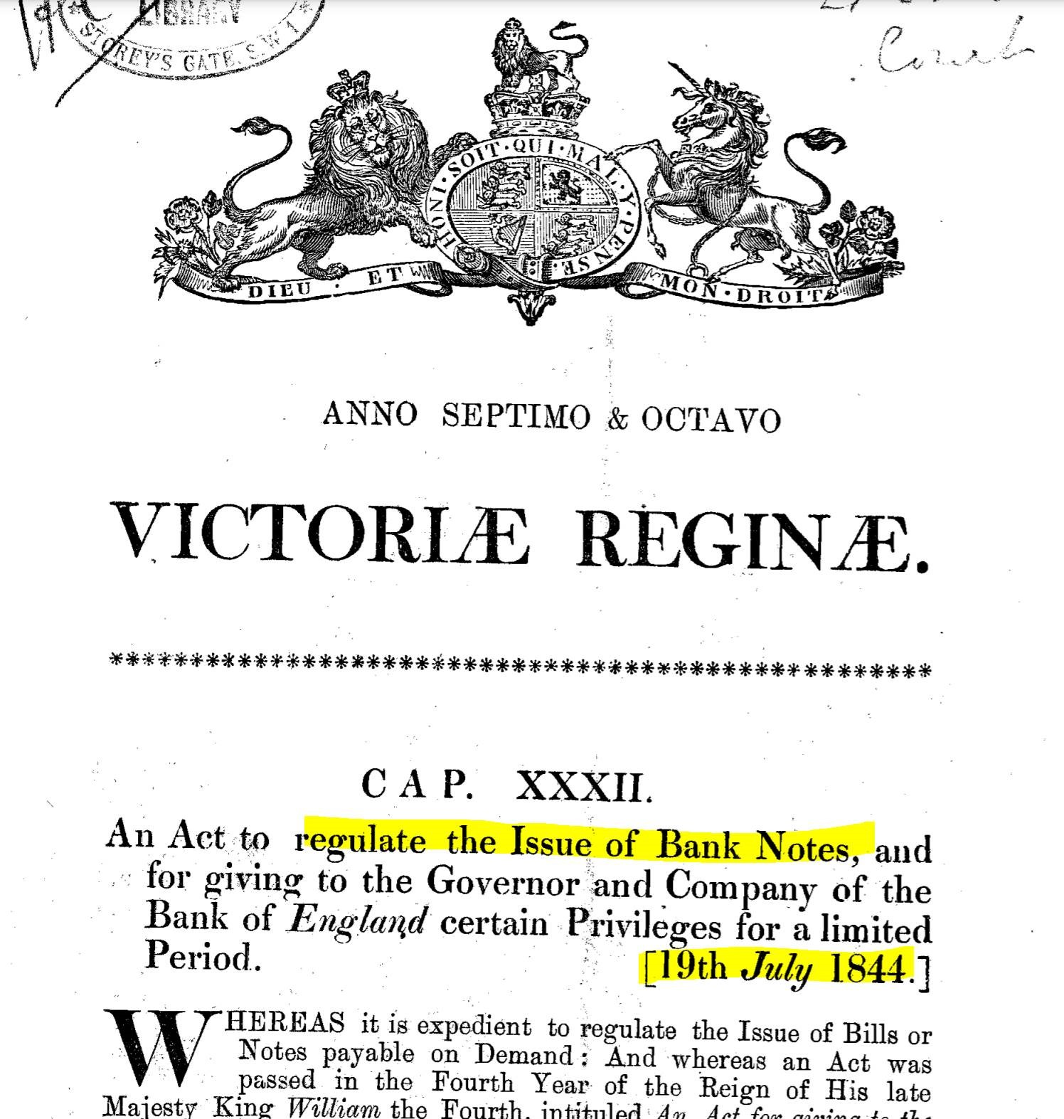

1844
Акт Пиля: банкноты сверх 14 млн ф. ст. - только под золото
Однако на практике эта схема оказалась слишком жесткой.
Когда экономику накрывали масштабные кризисы - а это происходило в 1847, 1857 и 1866 годах - жесткий лимит на печать денег приводил к дефициту ликвидности. В эти моменты правительство разрешало банку превышать лимит, фактически приостанавливая Акт Пиля. Так Банк Англии мог напечатать дополнительные банкноты и выдать кредиты, чтобы спасти рынок от коллапса.

Slide 6
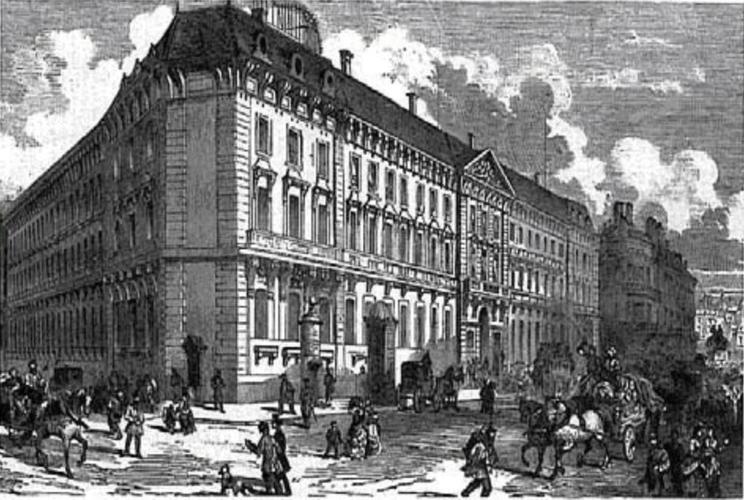
Франция
Франция
Банк Франции основан Наполеоном в 1800 году
Закон о франке 1803 года (закон жерминаля) установил биметаллизм
Здание Банка Франции

Slide 7
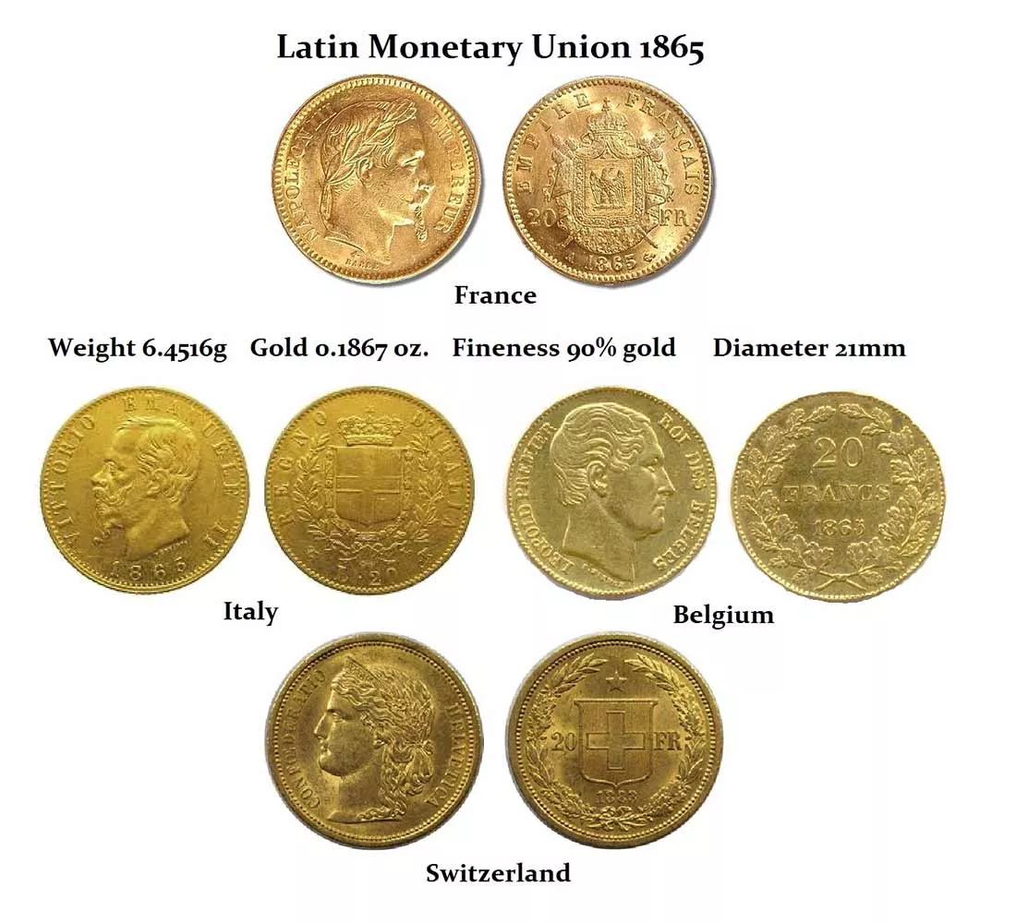
Латинский монетный союз
в 1865 году Франция, Бельгия, Италия и Швейцария (позже Греция) создали Латинский монетный союз с единым стандартом монет.

Slide 8
Новые типы банков Второй империи
Название банка | Год основания | Специализация и историческая роль
Crédit Mobilier | 1852 | Создан братьями Перейр. Стал главным мотором индустриализации: финансировал постройку железных дорог, портов и перестройку Парижа. Обанкротился в 1867 году, не выдержав конкуренции с Ротшильдами.
Crédit Foncier de France | 1852 | Специализированный банк поземельного и ипотечного кредитования. Финансировал масштабную градостроительную модернизацию барона Османа.
Crédit Industriel et Commercial (CIC) | 1859 | Стал переходной моделью: сочетал элементы депозитного банка и краткосрочного кредитования торговли.

Slide 9
Коммерческие (депозитные) банки
• Crédit Lyonnais (Лионский кредит): Основан в 1863 году Анри Жерменом. Стал эталоном французского депозитного банка. К началу XX века — один из крупнейших коммерческих банков мира по объему активов.
• Société Générale: Основан в 1864 году группой промышленников и банкиров (включая Э. Шнейдера и П. Талабо) для содействия развитию торговли и промышленности во Франции.
• Comptoir National d’Escompte de Paris (CNEP): Создан еще в 1848 году, но в конце XIX века реорганизован в мощный депозитный банк (позже лег в основу современного BNP Paribas).

Slide 10
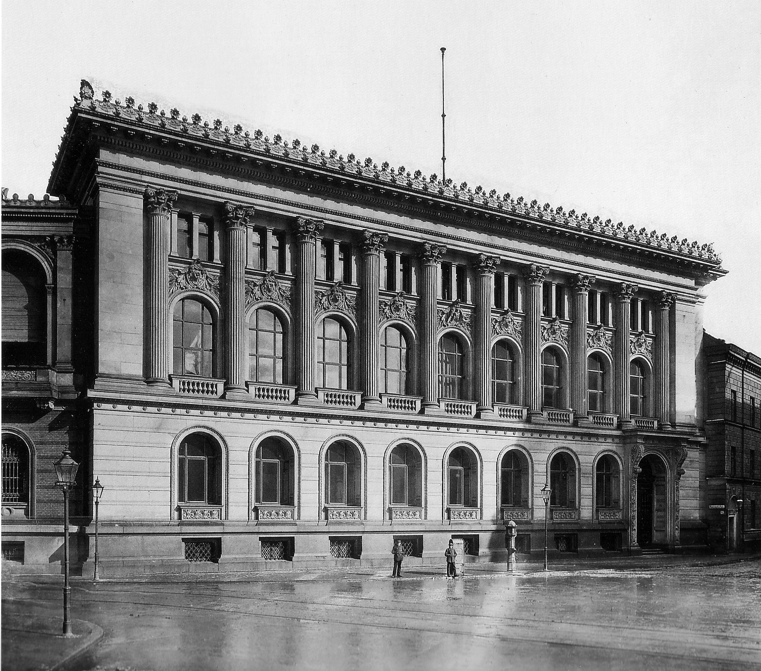
Германия
Германия
В 1871-1873 годах империя провела реформу и ввела золотую марку.
В 1876 году на основе Прусского банка возник Рейхсбанк

Slide 11
Универсальные банки
Deutsche Bank (1870)
Disconto-Gesellschaft (1851)
Основан в 1870 году как банк с сильным фокусом на международные операции и финансирование крупных инфраструктурных проектов. Стал одним из главных каналов немецкого капитала за рубежом и активно поддерживал экспортные отрасли страны.
Создан в 1851 году и специализировался на учёте векселей и краткосрочном кредитовании торговли и промышленности. Играл важную роль в мобилизации оборотного капитала и был тесно связан с развитием биржевых и расчётных механизмов.
Dresdner Bank (1872)
Darmstädter Bank (1853)
Основан в 1872 году и быстро стал одним из крупнейших банков империи за счёт масштабной филиальной сети и диверсифицированных услуг. Активно участвовал в финансировании тяжёлой промышленности и железнодорожного строительства, усиливая индустриальный рост страны.
Возник в 1853 году и выделялся широкой региональной сетью в южной и центральной Германии. Сочетал кредитование промышленности с операциями по размещению ценных бумаг, укрепляя связь банков с местными предприятиями.

Slide 12
Япония
1871
Закон о новой монете. Введена иена (1 иена = 1,5 г золота), но на практике в обращении преобладало серебро.
1882
Основан Банк Японии по инициативе Мацуката Масаёси; с 1885 г. его банкноты обмениваются на серебро.
1895
Победа над Китаем. Контрибуция около 360 млн иен выплачена в фунтах стерлингов и дала резервы для реформы.
1897
Закон о монетной системе. Япония переходит на золотой стандарт; золотое содержание иены уменьшено вдвое - до 0,75 г.
1917–31
Запрет вывоза золота (1917), возврат к золоту по старому курсу (1930) и окончательный отказ от него (декабрь 1931).
Notes:
Япония перешла на золотой стандарт позже европейских держав. После революции Мэйдзи в 1871 году страна ввела новую денежную единицу — иену, — которую законом привязали к золоту (1 иена = 1,5 г). Однако на практике в обращении долго преобладало серебро. Банк Японии, основанный в 1882 году, стабилизировал денежную систему, и с 1885 года его банкноты обменивались на серебро. Решающим событием стала победа над Китаем в войне 1894–1895 годов: контрибуция около 360 млн иен была выплачена в фунтах стерлингов и дала Японии резервы для реформы. В 1897 году был принят закон о монетной системе, золотое содержание иены уменьшили вдвое — до 0,75 г, — и страна вошла в число стран золотого стандарта.

Slide 13
Япония: особенности
1,5 г
золота в иене по закону 1871 года
Зачем Японии золото
Золото открывало доступ к иностранному капиталу и упрощало торговлю с Британией и США - главными партнёрами и кредиторами страны.
Золотой стандарт
Значительная часть резервов хранилась не в Токио, а в виде фунтов стерлингов в Лондоне, поэтому иена зависела от лондонского рынка.
0,75 г
золота в иене по закону 1897 года
После 1914 года
В 1930 г. возврат к золоту по довоенному курсу совпал с Великой депрессией; в 1931 г. министр финансов Такахаси вывел страну из золотого стандарта.
Notes:
Для Японии золото было прежде всего пропуском на мировой финансовый рынок: оно открывало доступ к иностранным займам и упрощало торговлю с Британией и США. Значительная часть резервов хранилась в Лондоне в виде фунтов стерлингов, поэтому Япония жила по правилам золотого девизного стандарта и зависела от лондонского рынка. В 1917 году, во время Первой мировой войны, был введён запрет на вывоз золота. В 1930 году министр финансов Иноуэ Дзюнноскэ вернул страну к золоту по довоенному курсу, но это совпало с Великой депрессией и вызвало дефляцию. В декабре 1931 года Такахаси Корэкиё вывел Японию из золотого стандарта, после чего иена обесценилась, а экономика быстро пошла на рост.

Slide 14
США
1792
Закон о монетной системе. Биметаллизм: доллар = 24,75 грана золота или 371,25 грана серебра (соотношение 15:1).
1834
Золото переоценено (около 16:1): серебро уходит из обращения, США де-факто переходят на золото.
1862
Гражданская война. Выпущены необеспеченные «гринбеки», размен бумажных денег на золото приостановлен.
1873–79
Закон 1873 г. прекращает свободную чеканку серебра; с 1 января 1879 г. размен «гринбеков» на золото возобновлён.
1900
Закон о золотом стандарте. Золото — единственная основа доллара (около 20,67 доллара за тройскую унцию).
Notes:
В США золотой стандарт сформировался постепенно. Закон 1792 года ввёл биметаллизм: доллар определялся и в золоте, и в серебре в пропорции 15:1. В 1834 году золото переоценили, серебряные монеты исчезли из обращения, и страна де-факто оказалась на золотом стандарте. Гражданская война прервала этот порядок: в 1862 году появились необеспеченные «гринбеки», а размен на золото был приостановлен. Закон 1873 года прекратил свободную чеканку серебра, а с 1 января 1879 года размен бумажных денег на золото возобновили.

Slide 15
США: особенности
$20,67
за тройскую унцию золота (1900–1933)
Спор о серебре
Фермеры и должники требовали свободной чеканки серебра (законы 1878 и 1890 гг.); выборы 1896 г. выиграл сторонник золота Мак-Кинли, а не Брайан.
Федеральная резервная система
После паники 1907 г. создана ФРС (1913): она взяла на себя функции центрального банка и хранение золотых резервов.
40%
золотое покрытие банкнот ФРС по закону 1913 года
Конец золотого стандарта
В 1933 г. Рузвельт отменил обмен долларов на золото для граждан; в 1971 г. Никсон окончательно разорвал связь доллара с золотом.
Notes:
Конец XIX века прошёл в споре о серебре: фермеры и должники, которым нужна была более мягкая денежная политика, требовали свободной чеканки серебра, а банки и торговля защищали золото. Кризис 1893 года и выборы 1896 года, на которых сторонник золота Уильям Мак-Кинли победил Уильяма Брайана, закрепили курс на золото. В 1900 году Закон о золотом стандарте официально сделал золото единственной основой доллара (около 20,67 доллара за тройскую унцию). Паника 1907 года показала слабость банковской системы и привела к созданию Федеральной резервной системы в 1913 году: банкноты ФРС должны были обеспечиваться золотом не менее чем на 40%. Золотой стандарт для граждан отменил Рузвельт в 1933 году, а окончательно связь доллара с золотом разорвал Никсон в 1971 году.

Slide 16
Страна / Валютный союз | Год перехода на золото | Главная особенность банковской системы | Роль в мировой финансовой системе
Российская империя | 1897 | Государственный банк подчинён Министерству финансов и напрямую кредитует стратегические предприятия. | Активно привлекала иностранный капитал для индустриализации.
Скандинавский союз (Швеция и Дания; Норвегия - с 1875 г.) | 1873 | Ранняя и очень успешная региональная интеграция; общая валютная система. | Стабильная, но изолированная зона; следование за политикой Германии.
Латинский монетный союз (Италия, Бельгия и др.) | 1870-е | Неудачная попытка защитить серебро; высокая зависимость от Банка Франции. | Пример кризиса биметаллизма и капитуляции перед золотым стандартом.
Австро-Венгрия | 1892–1900 | Поздняя стабилизация; сильное влияние коммерческих банков Вены на Балканах. | Крупные государственные займы размещались во Франции и Германии.

Slide 17

Как работал золотой стандарт
Механизм золотого стандарта (золотомонетного стандарта) — это глобальная денежная система XIX века, в которой каждая национальная валюта имела строго фиксированное содержание в золоте, а государственные центральные банки гарантировали безусловный обмен бумажных банкнот на золотые монеты по первому требованию.

Slide 18
Итоги и крах в 1914 году
Достоинства
Недостатки
Стабильные валютные курсы
Низкая инфляция
Рост международной торговли и инвестиций
Формирование единого мирового рынка
Зависимость от добычи золота
Жёсткость в кризис
Удар по внутреннему рынку ради внешнего курса
Неравное бремя для периферийных стран
Перед войной все крупные державы накапливали золото как военный резерв. С июля 1914 года начался массовый обмен банкнот на золото, а к августу большинство воюющих стран приостановили конвертируемость. Британия ограничила вывоз золота и вернулась к золоту только в 1925-м, по довоенному паритету, что дорого обошлось её экономике. Окончательно система рухнула в Великую депрессию.

Slide 19
Заключение
Три опоры финансового мира (1800–1914):
  Центральные банки (контроль золотых резервов)
  Коммерческие банки (кредитование экономики)
  Лондон (главный мировой финансовый центр)
Национальные особенности:
  Великобритания: жесткая валютная дисциплина и лидерство в мировой торговле.
  Франция: опора на сбережения граждан и биметаллизм.
  Германия: тесное слияние банковского капитала с тяжелой промышленностью.
Главный вывод:
Золотой стандарт обеспечил десятилетия стабильности и роста. Но система держалась на доверии и мире. В 1914 году Первая мировая война навсегда разрушила этот баланс, оставив нам уроки о природе валютных курсов и кризисов.

Slide 20
Спасибо за внимание!

